Slide 2
站在牛市的起点
仰望科技的繁华
刘涛 | 执业编号:A1120619060024
·
经传多赢资深投顾。
·
十多年证券市场经验，本科金融主修，个人独创《底部三买点》《一分钟选股法》 《五进五出法》 配合短线买卖《超级买入法》深入浅出的解析个股买卖原理，提倡用最简单的方式去操作股票
股市有风险·投资需谨慎

Slide 3
第一章
牛市起点，耐心资本
第二章
牛市需强大的心脏
第三章
主题风口，创造财富
第四章
节奏策略，至关重要

Slide 4
PART 01
牛市起点，耐心资本

Slide 5
牛市行情毋庸置疑
货币政策
01
1，通过降存款准备金率和降低政策利率，向金融市场提供大量流动性 ，2，互换便利，券商，保险，基金通过抵押股票，ETF，基金 从央行换取国债，央票，进行市场融资，获得资金，只能流入市场3，降低房贷利率
财政政策
02
化债，可以最快方式的解决：居民，地方政府，企业负债问题，股市上涨也是达到化债目标，债务问题达到危险的边缘，那么结构性化债就是解救经济的不二法门，通过股票上涨和房价小幅上涨，可以促进消费欲望
经济复苏
03
当货币政策与财政政策不断发力，经济情况就会有所好转。3季度GDP增长4.6%，9月份经济指标明显改善。
那么对应股市就会呈现出牛市行情。也可以理解为在经济没有彻底扭转之前，都将是牛市行情
刘涛 | 执业编号:A1120619060024
风险提示:观点基于软件数据和理论模型分析，仅供参考，不构成买卖建议，股市有风险，投资需谨慎

Slide 6
耐心资本，融资市成为投资市
融资市场特征
投资市转变
融资市的核心特征在于把股市当成企业融资的工具，造成融资额往往大于分红额，投资者的权益得不到有效保护。此外，上市公司在财务造假、业绩变脸等问题上缺乏足够的惩戒机制，使得市场的基本乐观情绪受到严重打击。
新“国九条”主要围绕上市发行、退市制度、减持制度、券商监管、中长期资金入市、程序化交易，分红机制等内容展开。“新国九条”具有重要意义，弥补制度短板，如果真正能把A股从“融资市”改为“投资市”，资本市场长期繁荣发展可期
刘涛 | 执业编号:A1120619060024
风险提示:观点基于软件数据和理论模型分析，仅供参考，不构成买卖建议，股市有风险，投资需谨慎慎

Slide 7
货币手段
继央行行长潘功胜9月24日首次明确创设证券、基金、保险公司互换便利(以下简称“互换便利”)后，10月10日起，互换便利正式接受机构申报。
记者了解到，目前，“券业一哥”中信证券已经拿下第一单，规模约100亿元。中金公司等头部券商也在积极申请中。
值得注意的是，央行表示互换便利将通过特定的一级交易商开展操作，这意味着拥有一级交易商资格的机构互换便利方案更易获批。值得关注的是，中信证券与中金公司即是一级交易商。
在受访人士看来，中金公司有望于中信证券之后拿下第二张“入场券”。华泰证券、国泰君安等业绩、净资产排名靠前，并且证券公司分类评价结果为AA级的头部券商，互换便利方案获批的可能性同样相对较大。
刘涛 | 执业编号:A1120619060024
风险提示:观点基于软件数据和理论模型分析，仅供参考，不构成买卖建议，股市有风险，投资需谨慎慎

Slide 8
财政手段
财政刺激消息明确了！财政隐性表态。今天新闻发布会最重要的消息是增发国债化解地方债！而中国最大的一次化债操作是在2015年至2018年，金额为12.2万亿。‌ 这轮化债操作主要是应对2008年4万亿计划之后，城投公司大量融资产生的债务问题，通过将城投公司的融资转为政府明面上的债务，将隐性债务显性化，以减轻地方政府的财政压力‌！截至2024年6月，地方债总额为42.42万亿元，是当之无愧的第一大债券种类，在利率债中占比42.78%。从投资者结构来看，商业银行是地方债主要持有机构，持有量占比84.24%。所以化债是利好银行股的！A股宏观上并没有低于预期，这次应该还是开胃菜！
刘涛 | 执业编号:A1120619060024
风险提示:观点基于软件数据和理论模型分析，仅供参考，不构成买卖建议，股市有风险，投资需谨慎

Slide 9
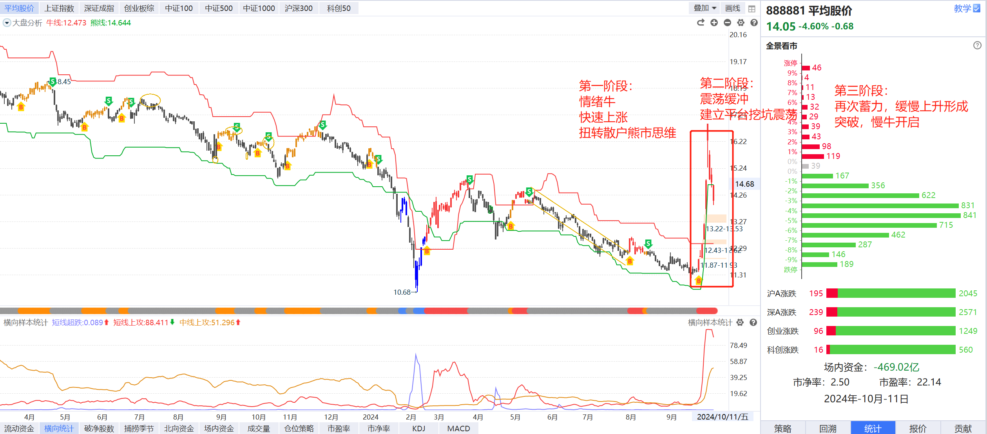
疯涨不可持续，稳健才能长久
刘涛 | 执业编号:A1120619060024
风险提示:观点基于软件数据和理论模型分析，仅供参考，不构成买卖建议，股市有风险，投资需谨慎

Slide 10
做自己认知范围内的事情
刘涛 | 执业编号:A1120619060024
风险提示:观点基于软件数据和理论模型分析，仅供参考，不构成买卖建议，股市有风险，投资需谨慎慎

Slide 11
情绪过后的分化
情绪上涨不用看业绩，但是过后是分化也是大浪淘沙，不可能5000只股票都要上涨，贝莱德也没有那么多钱 。情绪过后的钱会逐步减少，资金减少，就能凸显谁才是主线，才是优质公司
所以问题还是避开些什么，优先拿住什么。
别忘了，今年的新国九条规定，明年1月1号实施，优胜劣汰
核心是业绩，是优质公司，是可以给股东带来双回报的企业
A股的主战场是科技，是先进生产力，是新质生产力。
关注重组类公司
刘涛 | 执业编号:A1120619060024
风险提示:观点基于软件数据和理论模型分析，仅供参考，不构成买卖建议，股市有风险，投资需谨慎慎

Slide 12
PART 02
牛市需强大的心脏

Slide 13
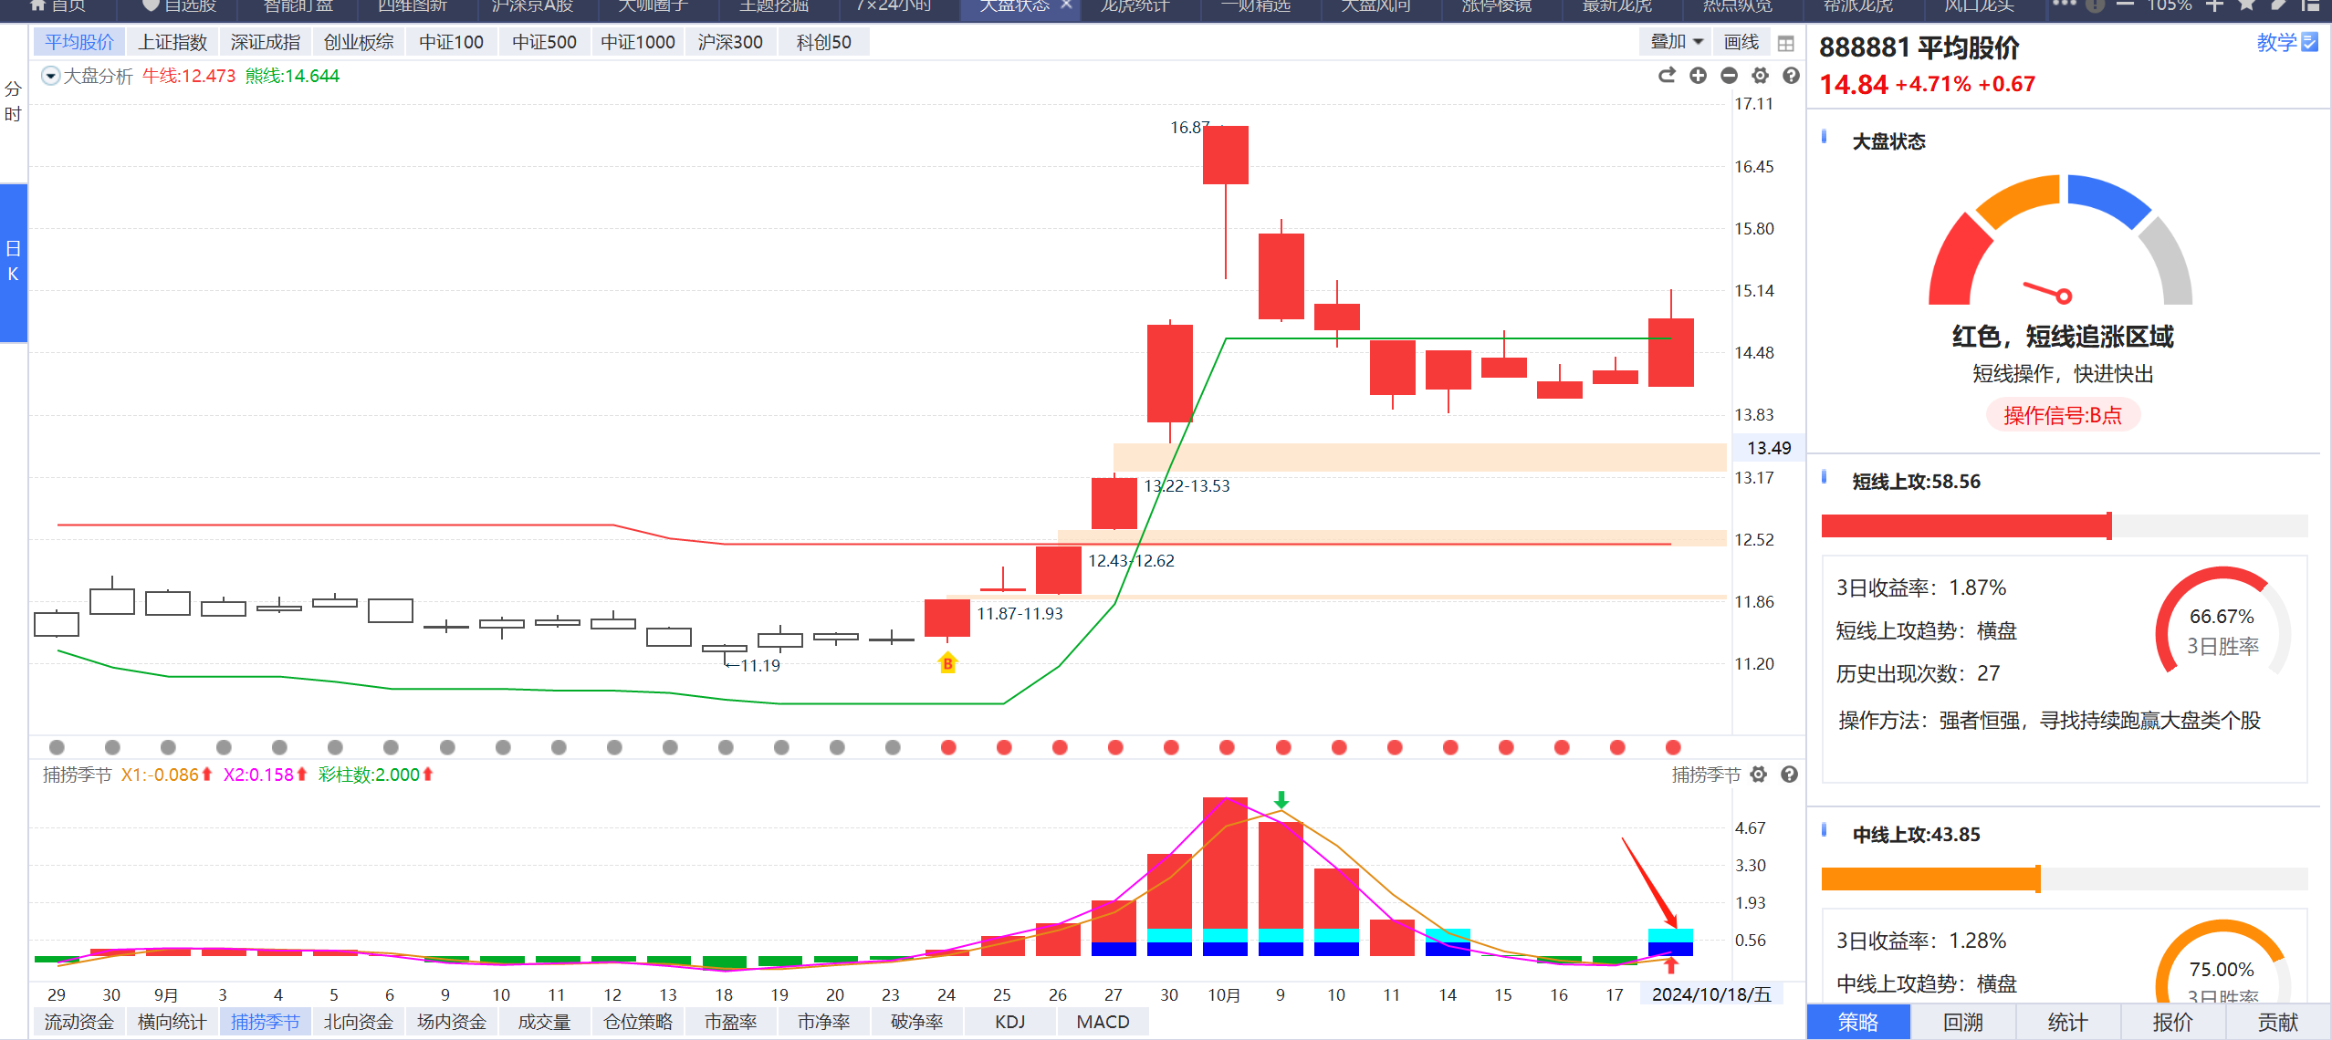
牛市需强大的心脏
时间不定，但方向确定
快速拉升，扭转熊市思维
反复震荡，清理不坚定散户
刘涛 | 执业编号:A1120619060024
风险提示:观点基于软件数据和理论模型分析，仅供参考，不构成买卖建议，股市有风险，投资需谨慎慎

Slide 14
科创板牛市逻辑
01
绝对空间
曾经的科创板面临定价过多，溢价发行，经过四年下跌，指数调整多数科创板个股腰折后在腰折的情况，牛市的第一要素是要有绝对的空间，当跌幅足够大时，空间就明显打开
业绩扭转
02
科创板企业属于中国核心的科技型公司代表，类似与美国纳斯达克指数。上市之后很多面临研发投入高，导致盈利下降，业绩不及预期的问题，半年报盈利扭亏为盈企业达到80%以上
多家公司在持续降本增效、加快研发创新、调整产品结构中，综合盈利能力显著提升，净利润增幅远超营收
03
牛市的故事不变
整个市场都在利用科创板的业绩不佳来压低价格，以尽可能地收集筹码。
一旦筹码和业绩的低点都到位，牛市的基础也就建立起来了。
所谓的牛市，只是资本市场周期规律的一部分，资本要赚钱，就必然会创造牛市
刘涛 | 执业编号:A1120619060024
风险提示:观点基于软件数据和理论模型分析，仅供参考，不构成买卖建议，股市有风险，投资需谨慎

Slide 15
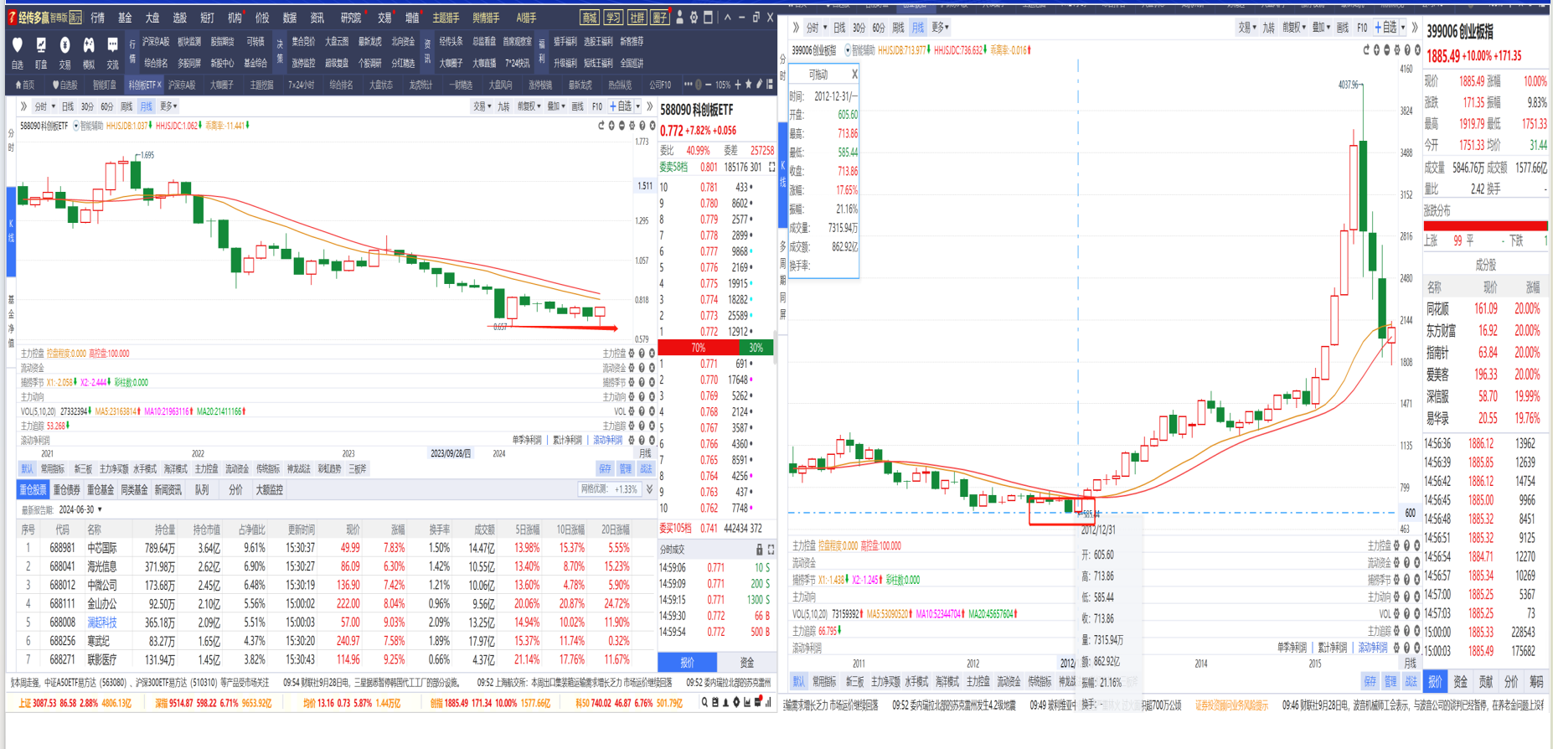
科创板牛市逻辑
刘涛 | 执业编号:A1120619060024
风险提示:观点基于软件数据和理论模型分析，仅供参考，不构成买卖建议，股市有风险，投资需谨慎慎

Slide 16
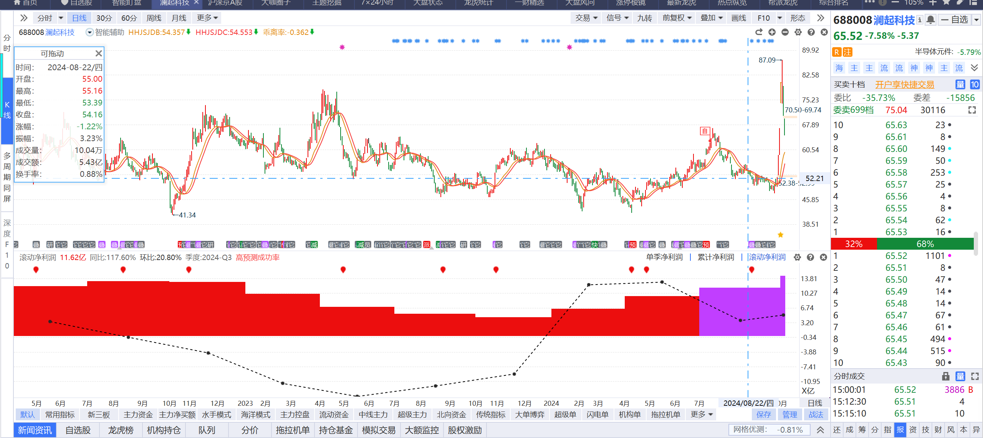
下跌不可怕，第一注意公司质地第二，下跌敢于分批低吸
刘涛 | 执业编号:A1120619060024
风险提示:观点基于软件数据和理论模型分析，仅供参考，不构成买卖建议，股市有风险，投资需谨慎慎

Slide 17
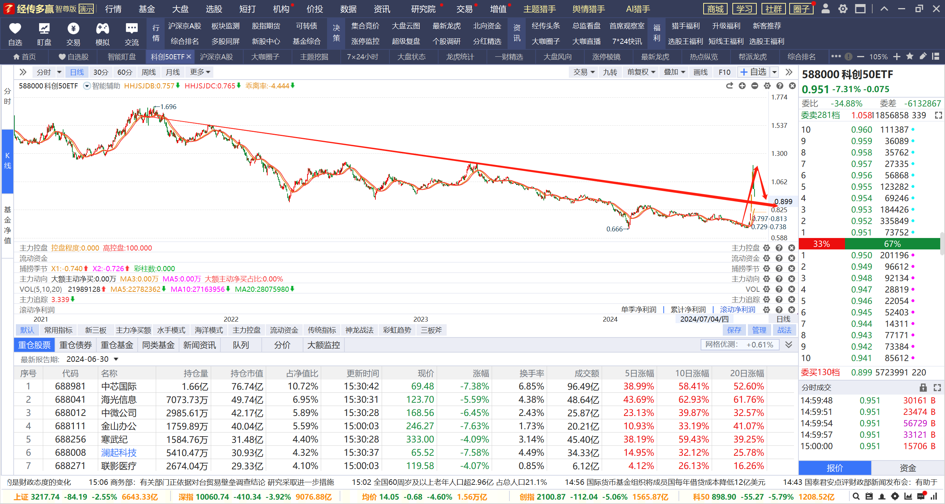
趋势，资金，业绩是支撑股价可以持续向上的保证
刘涛 | 执业编号:A1120619060024
风险提示:观点基于软件数据和理论模型分析，仅供参考，不构成买卖建议，股市有风险，投资需谨慎

Slide 18
PART 03
主题风口
创造财富

Slide 19
牛市要素
刘涛 | 执业编号:A1120619060024
风险提示:观点基于软件数据和理论模型分析，仅供参考，不构成买卖建议，股市有风险，投资需谨慎慎

Slide 20
非消费牛，非高股息牛，最有可能是科技牛
刘涛 | 执业编号:A1120619060024
风险提示:观点基于软件数据和理论模型分析，仅供参考，不构成买卖建议，股市有风险，投资需谨慎慎

Slide 21
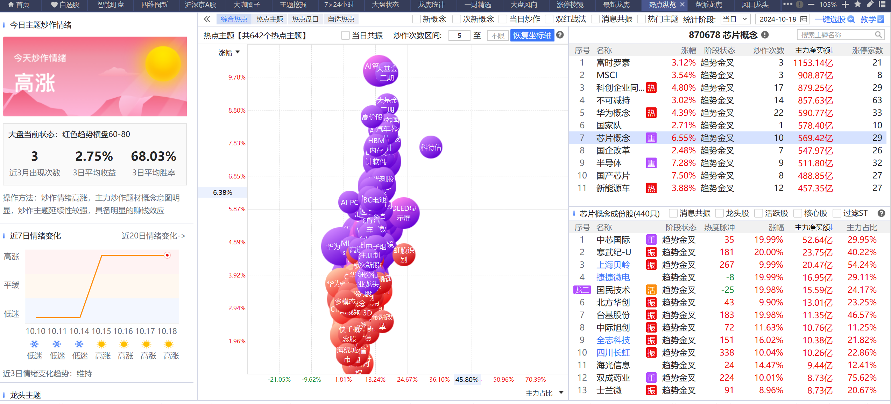
大气泡炒作出大牛股
1，华为鸿蒙
2，芯片制造
3，智能驾驶
4，数据算力
5，低空，航天
刘涛 | 执业编号:A1120619060024
风险提示:观点基于软件数据和理论模型分析，仅供参考，不构成买卖建议，股市有风险，投资需谨慎慎

Slide 22
牛股翻倍的核心逻辑
1
强大的风口---主题
2
底层逻辑---资金
主题风口带动财富效应，5400只股票不会雨露均沾，市场最核心的方向就是寻找资金持股关注的风口，风口---财富
启动主力大额参与，调整资金不砸盘，隔三岔五主力进场，以主力动向把握主力意图，以爆量把握启动买点
3
中线稳定---控盘
4
不断新高---业绩
中线主力稳定上涨，需要足够的上涨筹码，而主力控盘增长，筹码集中，股价会反复上涨或者新高
明年新规实行，业绩将成为核心的投资逻辑，短线上涨看故事，长线新高看业绩，业绩兑现股价
刘涛 | 执业编号:A1120619060024
风险提示:观点基于软件数据和理论模型分析，仅供参考，不构成买卖建议，股市有风险，投资需谨慎慎

Slide 23
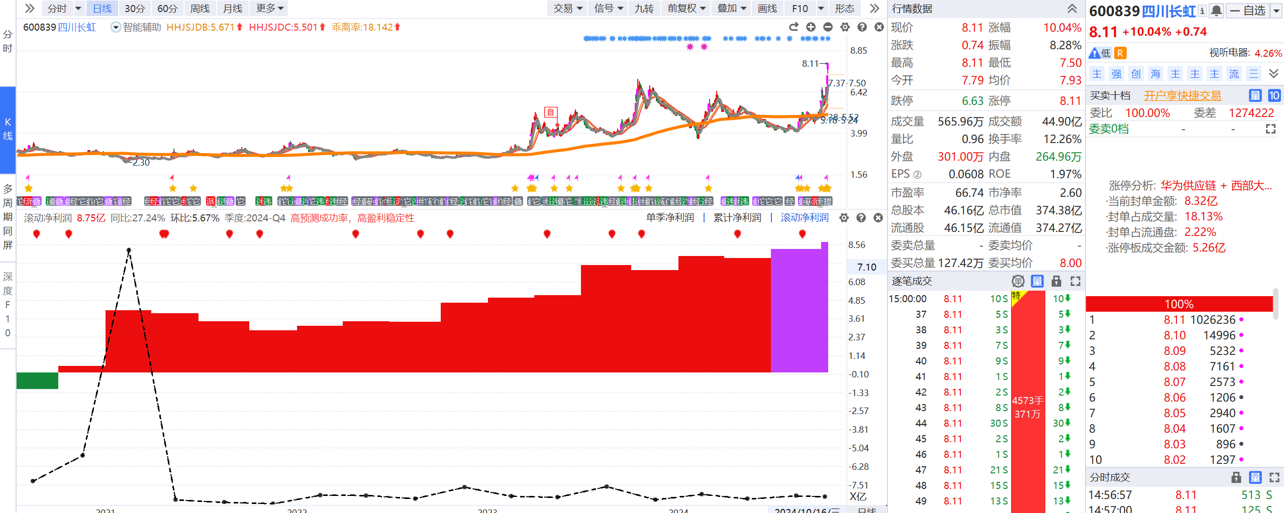
牛股 ：业绩与主题完美结合
刘涛 | 执业编号:A1120619060024
风险提示:观点基于软件数据和理论模型分析，仅供参考，不构成买卖建议，股市有风险，投资需谨慎慎

Slide 24
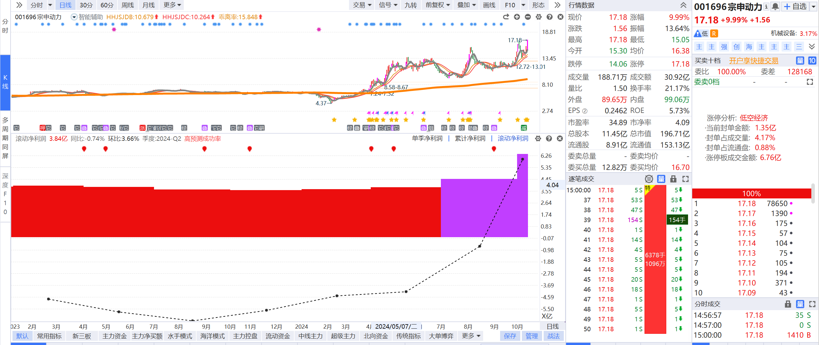
牛股 ：业绩与主题完美结合
刘涛 | 执业编号:A1120619060024
风险提示:观点基于软件数据和理论模型分析，仅供参考，不构成买卖建议，股市有风险，投资需谨慎慎

Slide 25
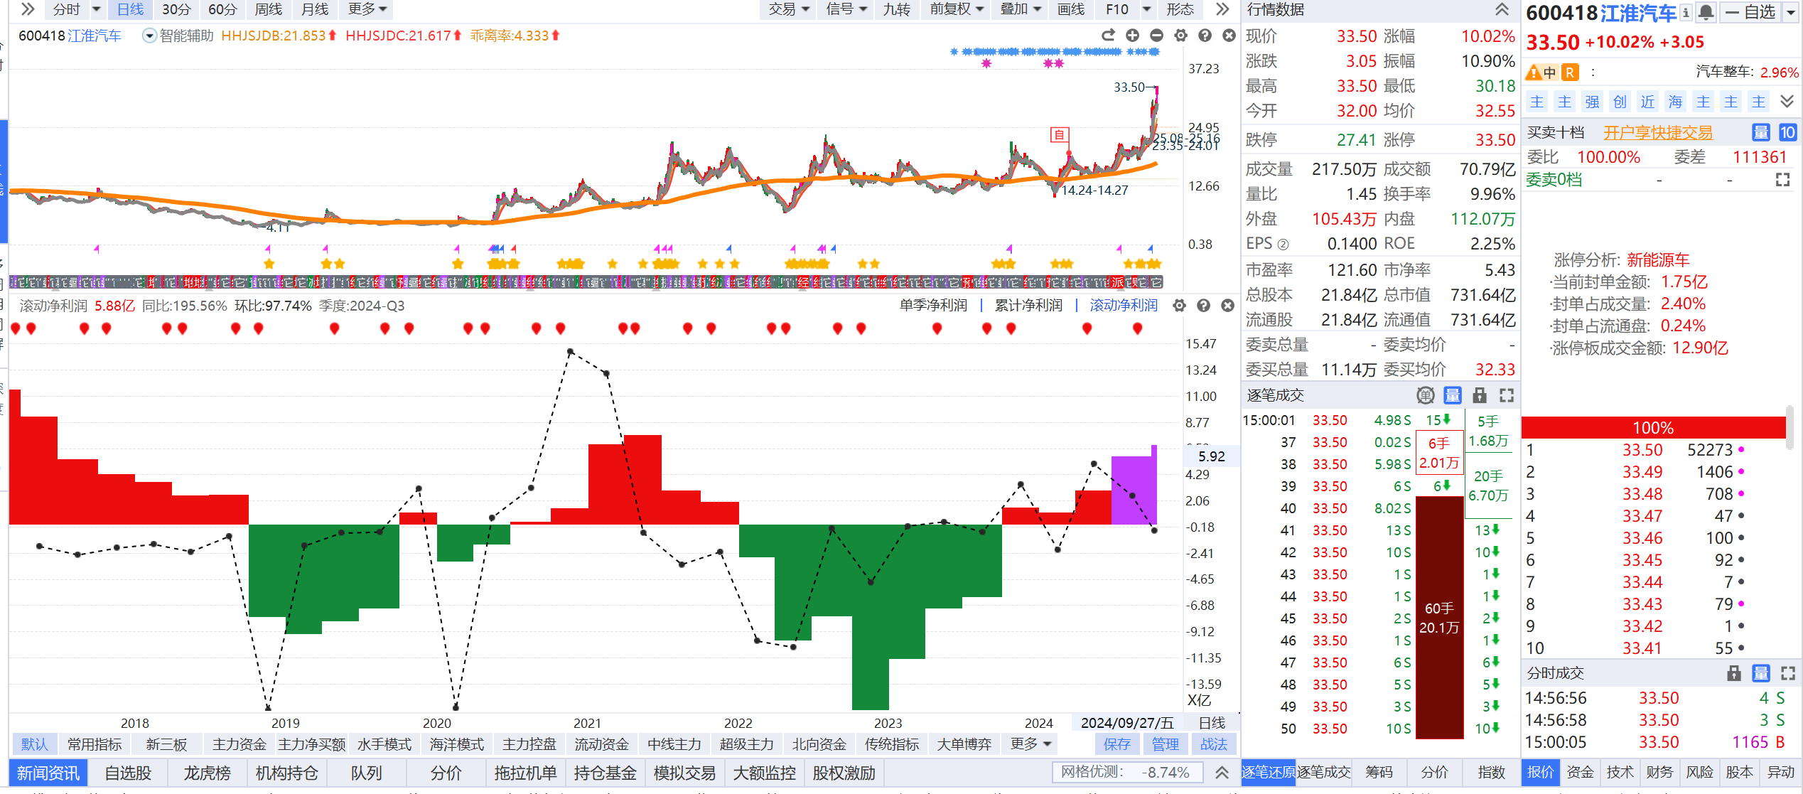
牛股 ：业绩与主题完美结合
刘涛 | 执业编号:A1120619060024
风险提示:观点基于软件数据和理论模型分析，仅供参考，不构成买卖建议，股市有风险，投资需谨慎慎

Slide 26
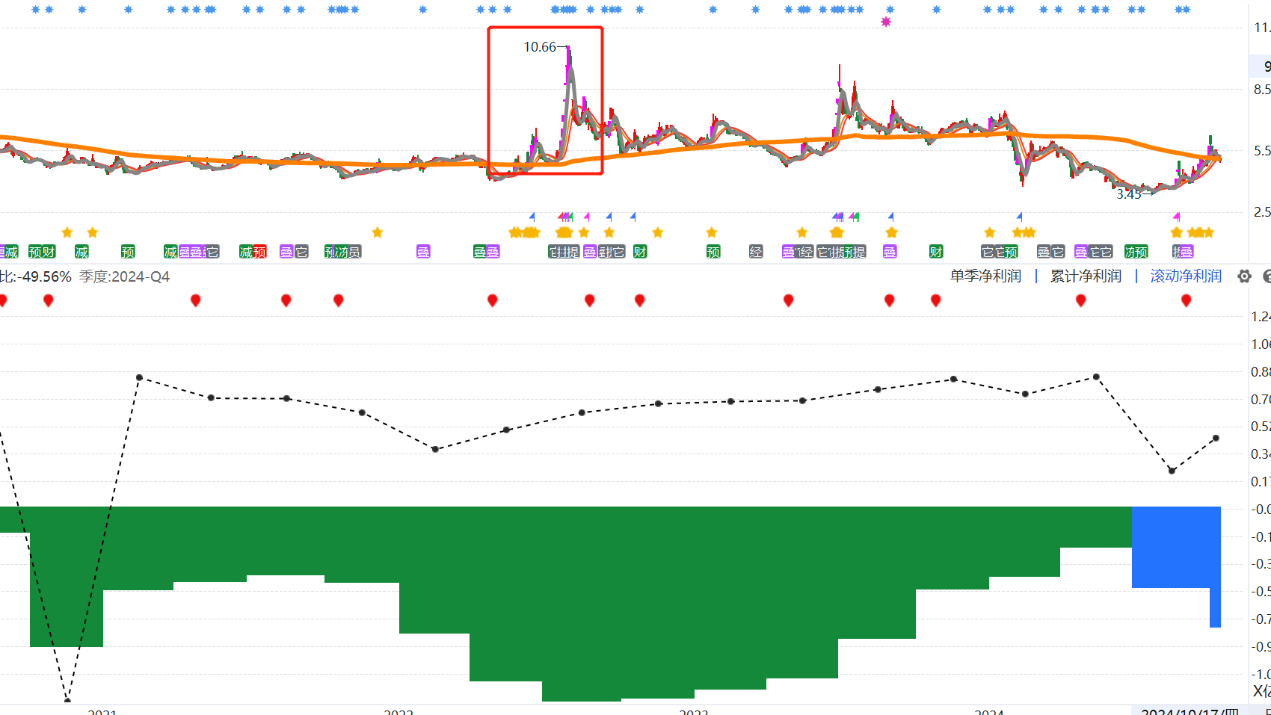
无业绩的短期上涨，难以走出新高行情
刘涛 | 执业编号:A1120619060024
风险提示:观点基于软件数据和理论模型分析，仅供参考，不构成买卖建议，股市有风险，投资需谨慎慎

Slide 27
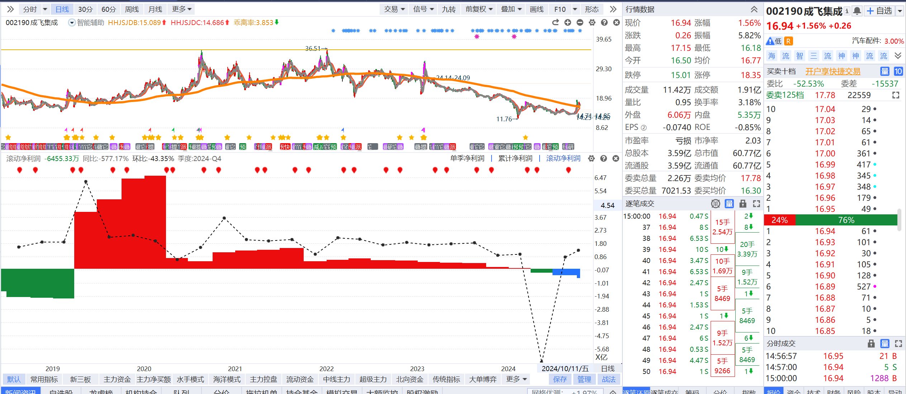
业绩下滑，导致股价持续低迷
刘涛 | 执业编号:A1120619060024
风险提示:观点基于软件数据和理论模型分析，仅供参考，不构成买卖建议，股市有风险，投资需谨慎慎

Slide 28
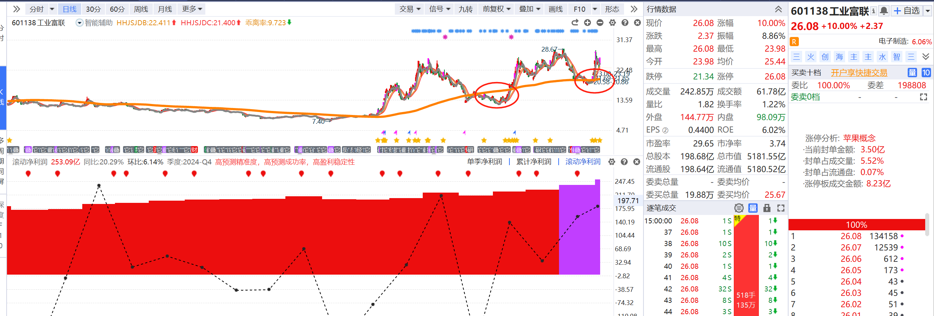
业绩好，有被套，但是业绩兑现价值
刘涛 | 执业编号:A1120619060024
风险提示:观点基于软件数据和理论模型分析，仅供参考，不构成买卖建议，股市有风险，投资需谨慎慎

Slide 29
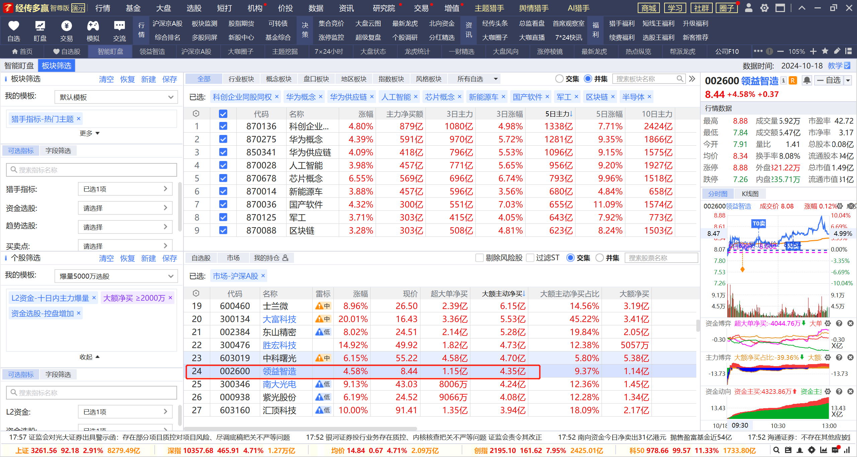
中短线选股看控盘与资金
刘涛 | 执业编号:A1120619060024
风险提示:观点基于软件数据和理论模型分析，仅供参考，不构成买卖建议，股市有风险，投资需谨慎慎

Slide 30
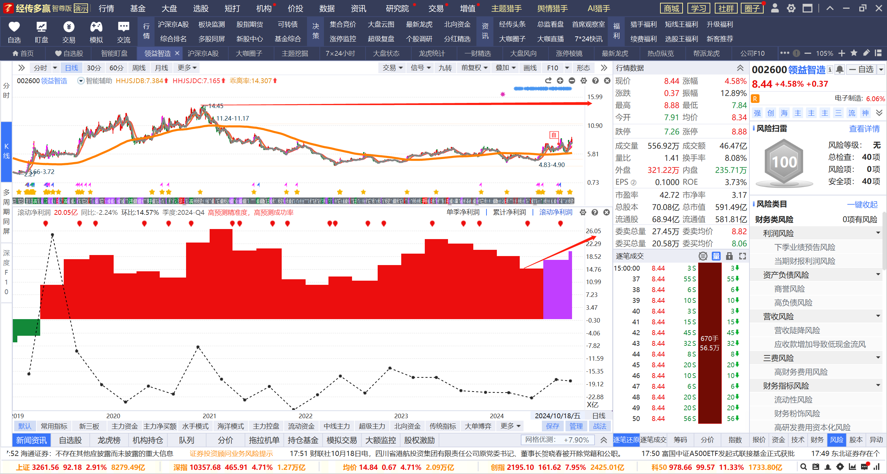
选股案例 领益智造
刘涛 | 执业编号:A1120619060024
风险提示:观点基于软件数据和理论模型分析，仅供参考，不构成买卖建议，股市有风险，投资需谨慎慎

Slide 31
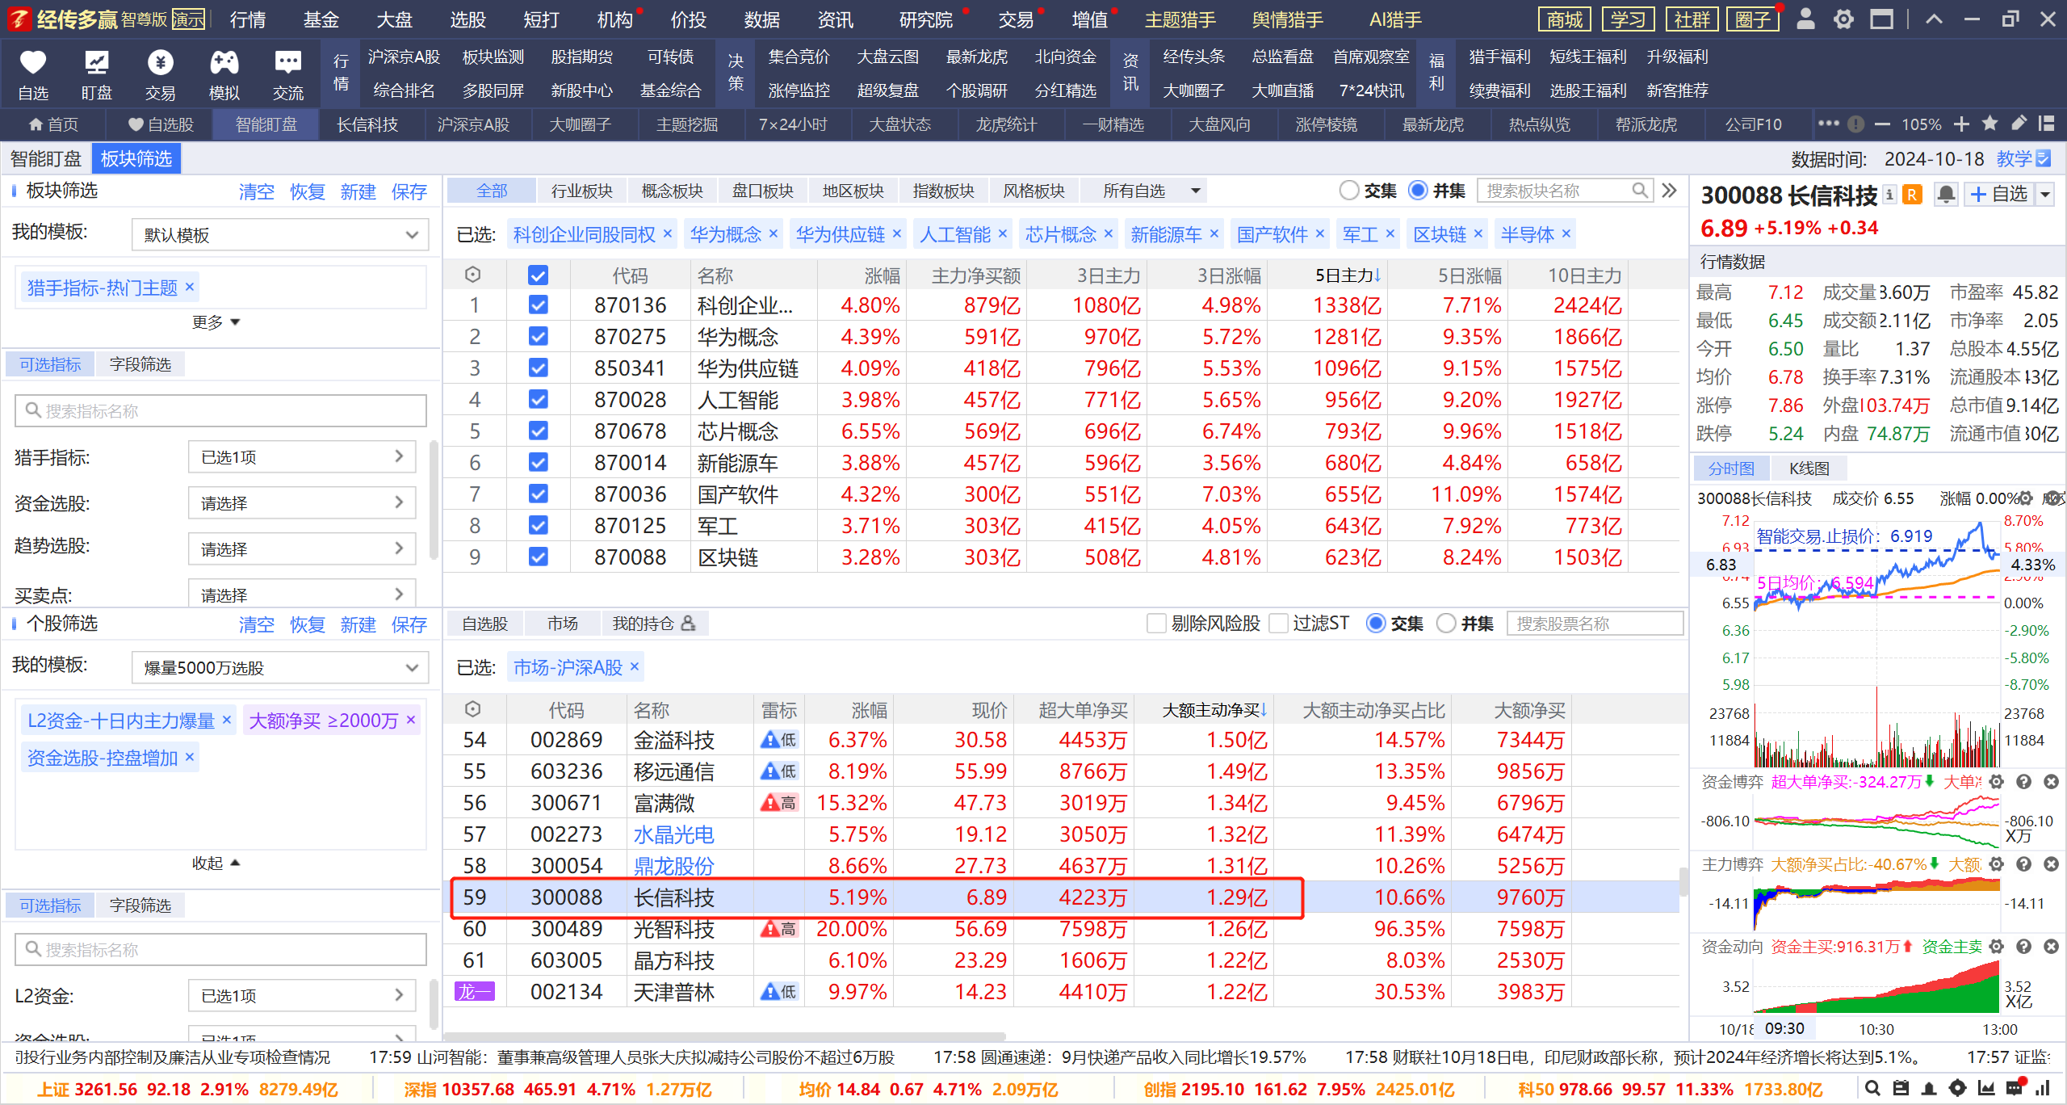
中短线选股看控盘与资金
刘涛 | 执业编号:A1120619060024
风险提示:观点基于软件数据和理论模型分析，仅供参考，不构成买卖建议，股市有风险，投资需谨慎慎

Slide 32
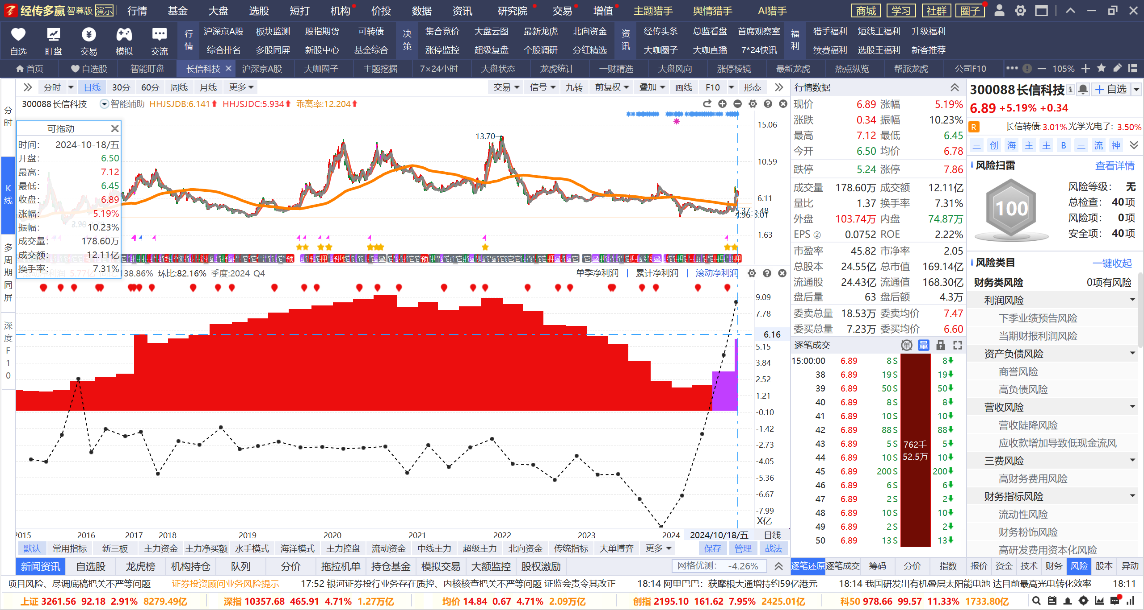
选股案例 长信科技
刘涛 | 执业编号:A1120619060024
风险提示:观点基于软件数据和理论模型分析，仅供参考，不构成买卖建议，股市有风险，投资需谨慎慎

Slide 33
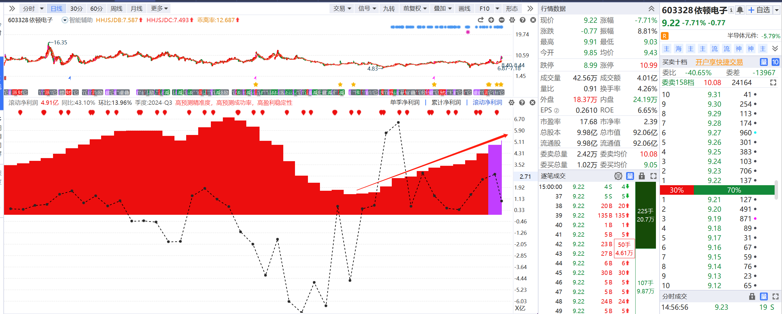
优质股，政策牛，业绩牛，科技牛
刘涛 | 执业编号:A1120619060024
风险提示:观点基于软件数据和理论模型分析，仅供参考，不构成买卖建议，股市有风险，投资需谨慎慎

Slide 34
PART 04
节奏策略，
至关重要

Slide 35
低吸策略，高抛策略
在对的股票做对
低吸策略
高抛策略
做对的股票，不要在一只股票对做， 对业绩优先，对趋势优先，对方向优先选对之后，按照周线趋势抓大方向操作
低吸位置有两个点，第一五日线附近，第二，智能辅助线附近，最优选择是智能辅助线附近，但介意左侧交易可以提前分批低吸，到智能辅助线附近仓位足够。
乖离率20左右可以减半仓操作， 捕捞季节死叉在减，宁可少赚，尽量不做过山车，在上涨时减持，在下跌中分批建仓。
刘涛 | 执业编号:A1120619060024
风险提示:观点基于软件数据和理论模型分析，仅供参考，不构成买卖建议，股市有风险，投资需谨慎慎

